Slide 1


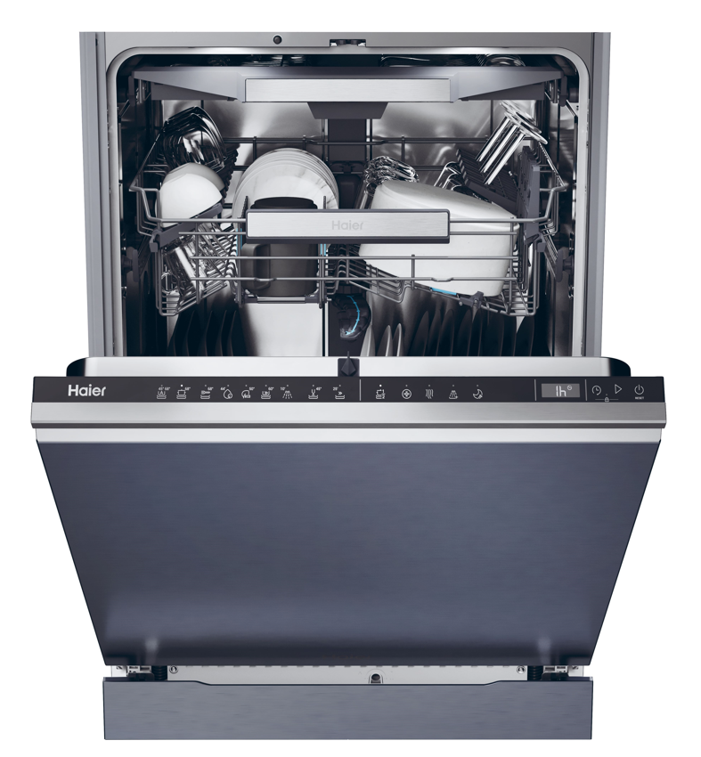
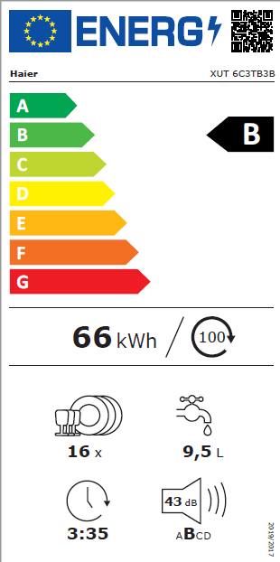



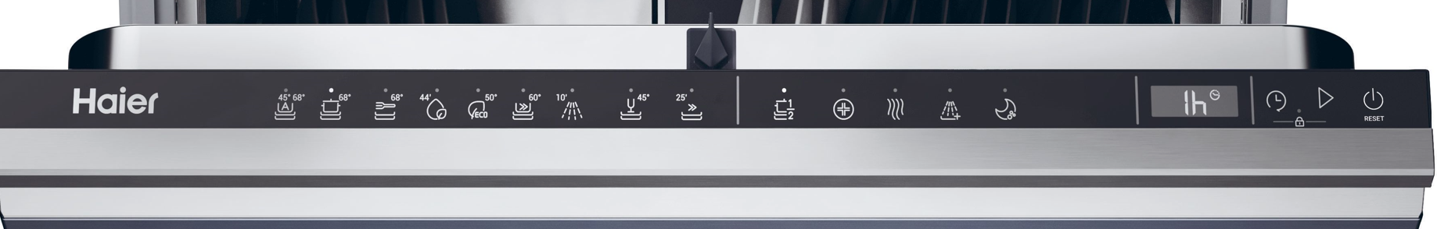

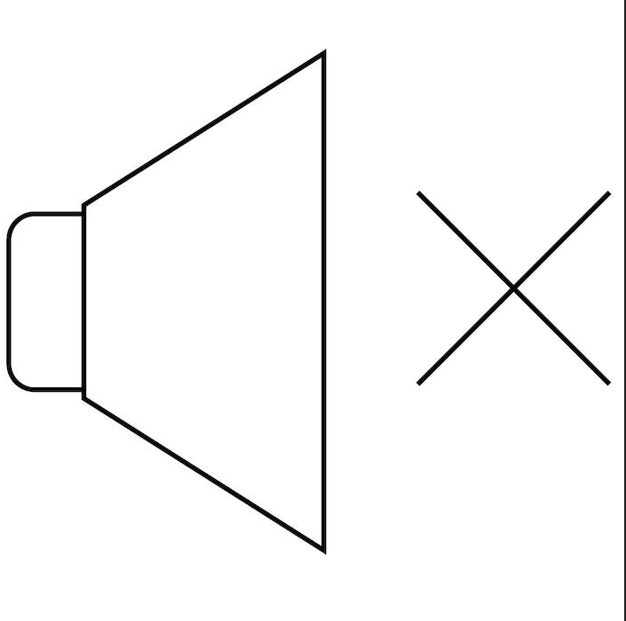
XUT 6C3TB3B
Podstavná myčka nádobí I-PRO SHINE SERIES 6 Tall – šíře 60 cm
Digitální displej, 16 sad, 9,5 l, 43 dB(A), Příborová zásuvka rozšířená
Parametry odpovídají Nařízení v přenesené pravomoci: (EU) 2019/2017
Více informací o výrobku naleznete pod tímto QR kódem:
Hlavní vlastnosti (Nařízení v přenesené pravomoci: (EU) 2019/2017)
Třída energetické účinnosti B
Jmenovitá kapacita (sady nádobí) 16
Spotřeba energie na 1 cyklus programu Eco (kWh) 0,66
Spotřeba energie na 100 cyklů programu Eco (kWh) 66
Spotřeba vody na 1 cyklus v programu Eco (l) 9,5
Trvání programu Eco (h:min) 3:35
Úroveň emisí hluku šířeného vzduchem (dB(A) re 1 pW) 43
Emisní třída hluku šířeného vzduchem B
Programy
9 Programů
Automatický 45-68 °C – pro jakýkoliv typ nádobí
Intenzivní 68 °C – pro silně znečištěné nádobí
Denní 68 °C – Nejvhodnější pro nádobí, které je silně znečištěné, nebo pro odstranění zbytků jídla
Easy 44‘ – pro lehce znečištěné nádobí
EKO 50 °C – Pro běžně znečištěné nádobí s optimální spotřebou vody a energie
Rychlý 60 minut 60 °C - Používejte pro nádobí, které je silně znečištěné, nebo pro odstranění zbytků potravin
Oplach 10‘ - Zabraňuje vzniku pachů a nečistot z nádobí
Sklo 45 °C – pro křehké nádobí
Rychlý 25 minut - Pro velmi lehce znečištěné nádobí; bez sušení
Funkce
Odložený start 1-23 hod
Senzor nedostatku soli a leštidla
Osvětlení vnitřního prostoru pro lepší viditelnost při nakládání a vykládání nádobí
Světlo na podlahu jako indikátor mytí
Automatická detekce množství nádobí a úrovně zašpinění
Automatické otevření dveří na konci programu
½ náplň, Active Hygiene - Zvyšuje teplotu vody během fáze oplachování, aby se provedla dezinfekce, Extra Dry, Intenzivní režim, Tichý režim - Snižuje otáčky mycího čerpadla, aby se snížila hlučnost.
Výkyvné panty
Konstrukce
Digitální displej; dotykové ovládání
Antibakteriální filtr (ABT), 2 koše + 1 příborová zásuvka rozšířená
Možnost polohování horního koše Easy Lift (3 pozice)
Sklopitelné držáky talířů ve spodním koši a sklopitelné držáky šálků v horním koši
Invertorový (BLDC) motor
Bezpečnost
Ochrana proti přetečení Aquastop
16 sad nádobí
Automatické otevření dvířek na konci programu
Odložený start 1-23 hod
Třetí koš součástí výbavy
Active Hygiene
Logistická data
Kód 32901671
EAN 6925777800216
Barva Nerez
Rozměry výrobku V × Š × H (mm) 857-917 × 597 × 574
Čistá váha výrobku (kg) 56
Rozměry balení V × Š × H (mm) 890 × 660 × 700
Hmotnost s obalem (kg) 63
Tichý režim

